Slide 1
আজকের ক্লাসে সবাইকে
স্বাগতম

Slide 2
শিক্ষক পরিচিতি

Slide 3
পাঠ পরিচিতি
বিষয়ঃ পৌরনীতি ও সুশাসন ১ম পত্র
শ্রেণিঃ একাদশ-দ্বাদশ শ্রেণি
অষ্টম অধ্যায়ঃ জনমত ও রাজনৈতিক সংস্কৃতি
আজকের পাঠঃ জনমত

Slide 4
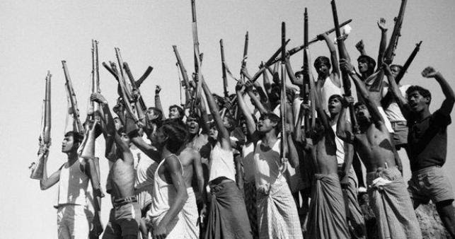
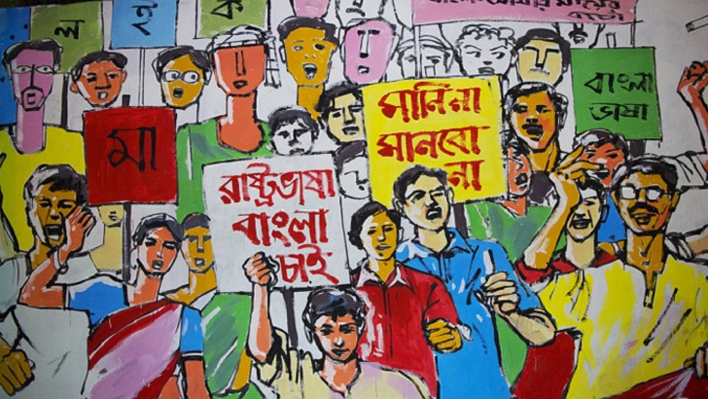
কিছু ছবি দেখি

Slide 5
আজকের পাঠ
জনমত
জনমত

Slide 6
শিখন ফল
এ পাঠ শেষে শিক্ষার্থীরা---
জনমতের ধারণা ব্যাখ্যা করতে পারবে।
জনমতের বৈশিষ্ট্য সমূহ বর্ণনা করতে পারবে।
জনমত গঠনের মাধ্যম বা বাহন সমূহ বর্ণনা করতে পারবে।
সুশাসন প্রতিষ্ঠায় জনমতের গুরুত্ব বিশ্লেষণ করতে পারবে।

Slide 7
জনমতের ধারণা
“কোনো সুনির্দিষ্ট জাতীয় সমস্যার ওপর জনগণের সংগঠিত অভিমতের নাম জনমত।”
----- জন স্টুয়ার্ট মিল
“জনমত হলো সম্প্রদায়ের স্বার্থ-সংশ্লিষ্ট বিষয়ে জনগণের অভিমতের সমষ্টি।”
----- লর্ড ব্রাইস
“জনমত হলো সেসব ব্যক্তিগত মতামতের সমষ্টি যার প্রতি সরকারি কর্মচারীবৃন্দ কিছুটা সজাগ এবং সরকারি কার্যাবলি নির্ধারণের সময় তারা এর গুরুত্বের কথা বিবেচনা করতে হয়।
----- অস্টিন রেনি

Slide 8
জনমতের বৈশিষ্ট্য সমূহ
(১)
জনস্বার্থ সংশ্লিষ্ট মতামত
(২)
জনকল্যাণকামী
(৫)
যুক্তিভিত্তিক
(৬)
সংখ্যাগরিষ্ঠের মত
(৩)
জাতীয় সমস্যা ও তার সমাধান
(৪)
সুনির্দিষ্টতা
(৭)
সুচিন্তিত
(৮)
নিয়ন্ত্রণ ক্ষমতা

Slide 9
জনমত সংগঠনের মাধ্যম বা বাহন সমূহ
১।সংবাদপত্র
২। সভা-সমিতি
৩। চলচ্চিত্র, রেডিও ও টেলিভিশন
৪। রাজনৈতিক দল
৫। শিক্ষা প্রতিষ্ঠান
৬। আইনসভা
৭। পরিবার
৮। ধর্মীয় সংঘ
৯। পত্র-পত্রিকা ও অন্যান্য প্রচার মাধ্যম
১০। পেশা বা ব্যবসায় ভিত্তিক সংঘ

Slide 10
সুশাসন প্রতিষ্ঠায় জনমত
গনতান্ত্রিক শাসন ব্যবস্থায় জনমত ও সুশাসনের গুরুত্ব অপরিসীম। সুশাসনের জন্য সরকার এবং প্রশাসনের স্বচ্ছতা ও জবাবদিহিতা প্রতিষ্ঠা করতে হয়। সুষ্ঠ জনমত প্রশাসনের স্বচ্ছতা ও জবাবদিহিতা প্রতিষ্ঠা করতে সহায়তা করে। সরকার জনমতের চাপে দুর্নীতি দূর করতে সচেষ্ট হয়, প্রশাসনকে দক্ষ ও গতিশীল করে তোলে, আইনের শাসন প্রতিষ্ঠা করতে বাধ্য হয়। এভাবে জনমতের চাপে সুশাসন প্রতিষ্ঠিত হয়।

Slide 11
সবাইকে ধন্যবাদ

